Slide 1


クイックガイダンス
phits/lecture/tutorial-jp.pptx
（インストーラにも同じファイルが含まれています）
2024年4月改訂

Slide 2
目次
講習会の事前準備
講習会での注意事項
講習会終了時の説明
講習会に参加できない方への追加情報
本資料は、講習会に参加される方を前提に作成しています。
講習会に参加されない方は、最後の項目にも目を通してください
Table of contents

Slide 3
PHITSのインストール
Windows、Mac、Linux用のインストーラーがwin, mac, linuxフォルダにそれぞれ用意されています
Windows: winフォルダ中のinstruction-jpn.pptxを参照。phits_setup_win.exeをダブルクリックしてPHITSをインストールしてください。上記ファイルがない場合は、ウィルス対策ソフトにより隔離されている可能性が高いので、復元してください。
Mac: macフォルダ中のREADME-jpn.pdfを参照。phits_installer.commandを右クリック*し、ショートカットメニューから「開く」を選択してAutomaticを選択。
共通注意事項
PHITSは約10GBのディスクスペースを使用します。
インストール先のフォルダは，特別な理由がある場合を除いて初期設定（デフォルト）から変更しないで下さい。ただし，Macの場合でユーザー名に日本語やスペースが入っている場合は，/Usersを指定して下さい
既に初期設定フォルダに古いバージョンのPHITSがインストールされている場合は，残したいファイルのバックアップを取った上で同じフォルダに上書きインストールしてください。
*セカンドボタンクリック、トラックパットで2本指タップ、もしくはCtrl+クリックでも可

Slide 4
PHITSの実行方法
インストールが完了したら、指定した場所（例c:\）に作成された/phits/フォルダにある/lecture/basic/lec01/フォルダを開き、その中にあるlec01.inpというファイルをインプットとしてPHITSを実行してみてください。
実行方法
Windows: インプットファイルを選択し、右クリックして「送る」→「PHITS」を選択する*
Mac: インプットファイルをDockにある青いPHITSアイコンにドラッグ＆ドロップする。
詳細は、各フォルダのinstructionもしくはreadmeファイルを参照してください
*Windows11の場合は、「その他のオプションを表示」に「送る」が含まれています

Slide 5
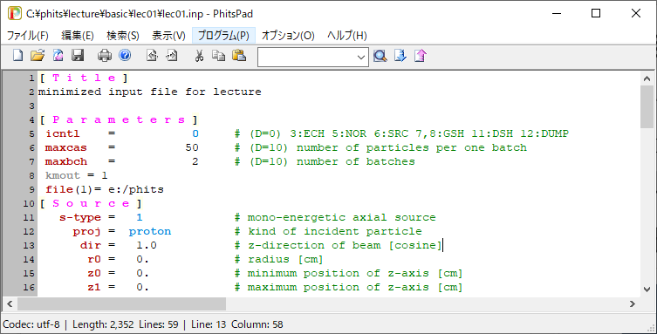
テキストエディタからの実行確認
lec01.inpをPHITS-Pad（Windowsの場合はNotePad++やTeraPadでも可）で開いて上のメニューバーから「プログラム」をクリックし「PHITS」を実行
PHITS-Padの場合はココ
うまく動作しない場合は、win, mac, linフォルダのインストラクション資料を参考に修正してください

Slide 6
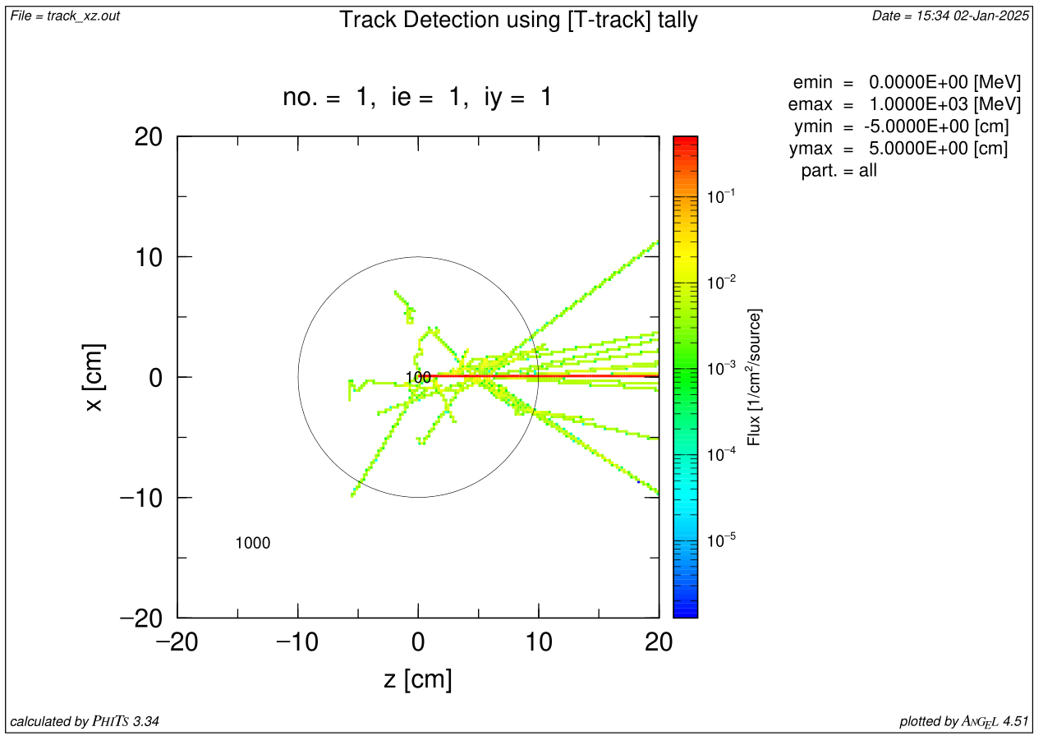
PHITSの実行結果の確認
実行が成功すると、 phits.out, track_xz.out, track_xz.eps, track_xz_err.out, track_xz_err.eps, batch.outといったファイルが作成されますので，track_xz.epsをダブルクリックしてeps画像が閲覧できることを確認してください。
track_xz.eps
うまく動作しない場合は、win, mac, linフォルダのインストラクション資料を参考に修正してください

Slide 7
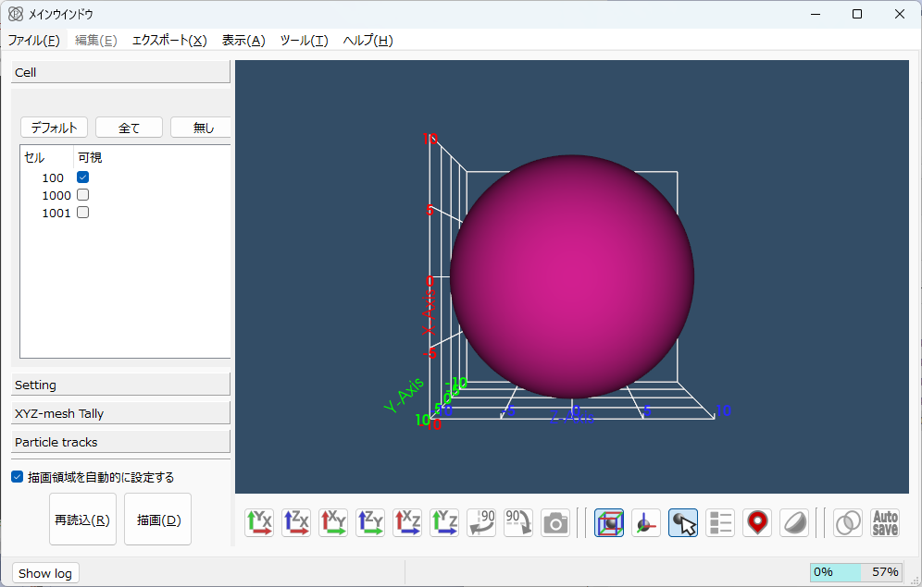
３次元幾何学形状可視化ソフトPHIG-3Dの動作確認
PHITS実行確認を行ったフォルダ（/phits/lecture/basic/lec01/）で
（Windows）
lec01.inpを右クリックして、「送る」→「PHIG-3D」を選択
（Mac）
lec01.inpをPHIG-3Dのアイコンにドラッグ＆ドロップ
描画ボタン
描画ボタンを押した後、このような画面が出れば成功です
うまく動作しない場合は、win, mac, linフォルダのインストラクション資料を参考に修正してください

Slide 8



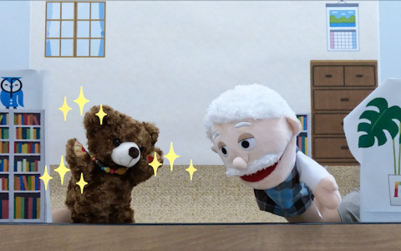
YouTube動画で予習（必須ではありません）
プロモーション動画
https://www.youtube.com/watch?v=G6-XTIctRgA
講習会資料読み上げ動画（機械音声）
https://www.youtube.com/playlist?list=PLe8Wrr-sE8vyHULN9411XG5le8039Vz-t
モンテカルロ法をサイコロで科学する
https://www.youtube.com/watch?v=9_bs6g0n3Hg
パペット落語で丸わかり「フィッツ！」
https://www.youtube.com/watch?v=1WeaFPRXHWI&t=331s

Slide 9
目次
講習会の事前準備
講習会での注意事項
講習会終了時の説明
講習会に参加できない方への追加情報
本資料は、講習会に参加される方を前提に作成しています。
講習会に参加されない方は、最後の項目にも目を通してください
Table of contents

Slide 10
ノートパソコンの電源について
講習会では、ノートパソコンのACアダプターをコンセントにつなぎ電源を確保した状態で受講してください。電源を確保していないと、パソコンの設定によっては省電力設定が有効となり、PHITSを実行した場合の計算時間が長くなってしまう場合があります。
講習会の進行速度について
初級コースでは，放射線輸送計算コードを使用したことがない方を主対象としています。MCNPやGEANT4の使用経験のある方は，講習会のペースに合わせずにどんどん先に進んでいただいて問題ありません。より実践的&高度な使い方に関する講習資料はexerciseやadvancedフォルダにあります。各講習会資料の内容はTableOfContents-jp.pptをご参照ください。

Slide 11
インストールフォルダ名について
Windowsの場合，サンプルインプットが全てc:ドライブ直下（デフォルトフォルダ）にインストールすることを想定しているため，インストール時のフォルダ名の変更はお薦めしません。また，Windows, Macともに，インストール後にフォルダ名を変更したりインストールしたフォルダを移動することはできません。
作業フォルダ・ファイル名について
作業フォルダ名やファイル名に関しては自由に変更可能です。ただし、日本語フォント及び（全角・半角）スペースが混じったフォルダ名・ファイル名はエラーを起こす場合があるので使用しないでください。

Slide 12
目次
講習会の事前準備
講習会での注意事項
講習会終了時の説明
講習会に参加できない方への追加情報
本資料は、講習会に参加される方を前提に作成しています。
講習会に参加されない方は、最後の項目にも目を通してください
Table of contents

Slide 13
PHITSのフォルダ構造
インストールによって作成された/phits/フォルダには、以下のフォルダが入っています。
/bin/ ------ PHITSなどの実行ファイルとシェルスクリプト
/data/ ------ PHITSで使用するデータファイル
/dchain-sp/ ------ 残留放射能を評価するプログラムDCHAIN-SP一式
/document/ ------ 最近の変更点などをまとめたドキュメント
/lecture/ ------ 講習会資料
/manual/ ------ PHITSとANGELのマニュアル
/phig3d/ ------ 3次元幾何学形状可視化ソフトPHIG-3Dの関連ファイル
/recommendation/ ------ 各目的に応じたサンプルインプット
/sample/ ------ サンプルインプット（ベンチマーク，surface, tally）
/src/ ------ FORTRAN形式で書かれたソースファイル
/utility/ ------ 便利な機能や使い方、外部プログラム
/XS/ ------ 核・原子データライブラリー
Folder tree

Slide 14
Utilityフォルダ
/animation/ ------ PHITSの出力ファイルのGIFアニメーション化
/FLUENT/ ------ 熱流体解析コードとの連成計算
/icru90/ ------ ICRU90による阻止能データベース
/magmap/ ------ 磁場マップ
/ParaView/ ------ 3次元可視化ソフトウェア
/PSFC4PHITS/ ------ Phase Space File Converter for PHITS
/RTphits/ ------ Radio Therapy package based on PHITS
/script/ ------ PHITSの連続実行のための専用スクリプト
/ShieldingDistribution/ ------ Ray Trace法を用いた遮蔽厚計算
/SimpleGEO/ ------ GUIベースの3次元体系作成ソフトウェア
/sumtally/ ------ 複数のタリー結果を足し合わせるsumtally機能
/SuperMC/ ------ CAD形式の体系ファイルの変換
/TetraGEOM/ ------ 四面体連続形状の使い方
/usrtally/ ------ ユーザー定義タリー[t-userdefined]のサンプル
Utility folder
Notes:
マニュアルは辞書的に使ってください。

Slide 15
PHITSコードのライセンス
お配りした利用許諾書によってPHITSの利用が認められるのは、許諾された本人のみです。個人ライセンスとなりますので、ご注意ください。
（別途RISTの原子力コードセンターに申請していただければ、大学の講義やゼミで利用できる教育版のライセンスを入手可能です。）
PHITSは利用者が管理できる計算機（パソコン）にインストールし、第3者が容易に利用できないようにしてください。特に、国外やテロ組織への流出がないようご注意ください。
License

Slide 16
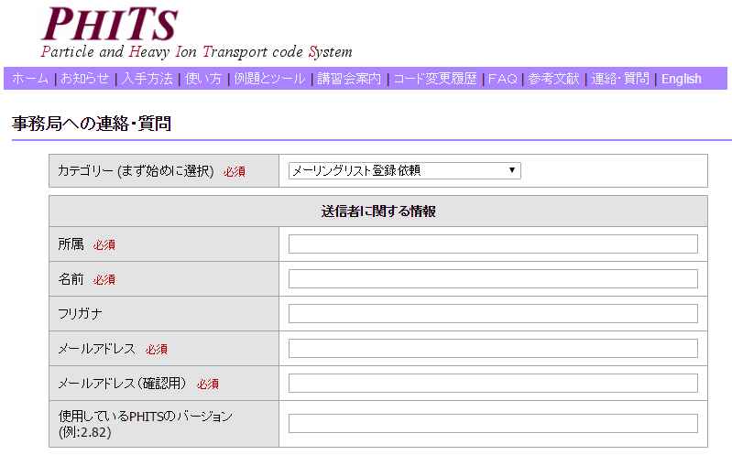
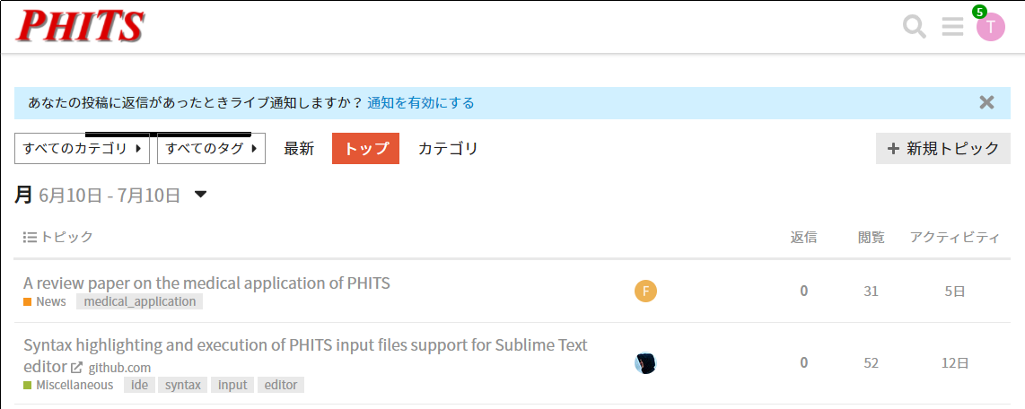
メーリングリストへの登録
PHITS事務局では、PHITSの最新版への更新方法や今後の講習会の予定をお知らせするためにメーリングリストを利用しています。今後継続してPHITSをご利用になる予定の方は必ずメーリングリストに登録してください。この登録は、講習会の前に手続きをしていただいたコードの利用申請とは別なのでご注意ください。登録はPHITSホームページより簡単に行えます。また、質問も同ホームページにて受け付けておりますが、技術的な質問には、できるだけPHITS掲示板をご活用下さい。
https://meteor.nucl.kyushu-u.ac.jp/phitsforum/
https://phits.jaea.go.jp/contact/
Mailing list

Slide 17
最後に
実験と違って計算はいつでもできるので後回しにしがちです。
しかし、計算コードの利用を一度やめると使い方を思い出すのに苦労するので、計算を開始するハードルが上がります。
したがって、できれば１週間以内にPHITSを使った計算を何か行ってください。さもなければ、今回の講習会で習得した知識が忘却の彼方に消えてしまう確率が極めて高くなるでしょう。
みなさんの研究や仕事にPHITSが役立つことを期待しております。
PHITS開発チーム一同
（講習会アンケートの回答もお願いします。）

Slide 18
目次
講習会の事前準備
講習会での注意事項
講習会終了時の説明
講習会に参加できない方への追加情報
本資料は、講習会に参加される方を前提に作成しています。
講習会に参加されない方は、最後の項目にも目を通してください
Table of contents

Slide 19
奨励講習会資料
初級講習会では、phits/lectureフォルダにあるbasic/lec01, basic/lec02, basic/lec03, exercise/range, exercise/snowmanを実施しますので、まずは、これらの順に従ってYouTube講習会読み上げ動画などを見ながら自習してください。ただし、YouTube動画は古いversionですので、最新版と比べて多少内容が異なることにご注意ください。
中級講習会では、主にphits/lecture/advancedフォルダにあるsourceA（複雑な線源設定）, variance-reduction（分散低減法）, options（便利な機能）, autorun（PHITSの連続実行）を実施します。また、目的別講習会として同フォルダにあるcosmicray（宇宙線計算）, DCHAIN1（誘導放射能計算）, detector（検出器応答関数計算）, shielding（遮蔽計算）, 及びphits/lecture/therapyフォルダにあるBNCT（BNCT線量計算）, XrayTherapy（X線治療線量計算）もよく実施しますので、これらの中からご自身の関連項目を見つけて参考にしてください。

Slide 20
サンプルファイルの利用
[parameters]セクションを決定する上で最も重要となるのは、電子輸送（EGSモード）、イベントジェネレータモード、JENDL-5の利用の有無です。それらの利用の有無など、設定の判断に迷う場合は、phits/recommendation/readme-jpn.docを読み，自分の行いたい計算と近い条件の入力ファイルの[parameters]セクションをコピー＆ペーストしてください。
タリーは設定項目が多いので、phits/sample/tallyから必要なタリーを探してコピー＆ペーストすると便利です。
タリー以外にも複雑な線源の設定やICRPファントム（ボクセル＆メッシュタイプ）など様々なサンプルファイルがありますのでご活用ください

